Slide 1
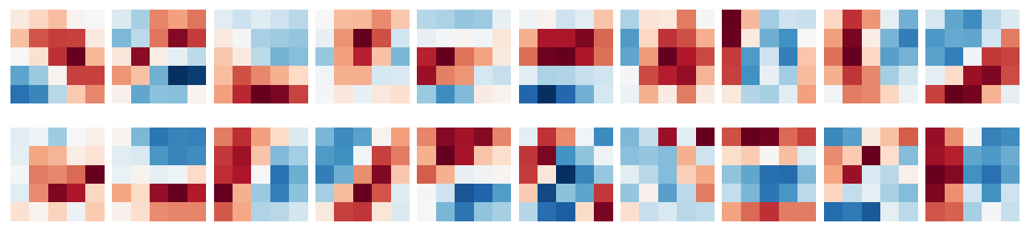
MNIST × EusLisp に CNN を入れる
認識率と計算時間はどう変わるか
nn.l の全結合ネット（MLP）に畳み込み（CNN）を加えた版を作り、同じ学習条件で認識率と計算時間を比較。CNN の仕組み・パラメータの効果・用語の説明つき
計測環境: DGX Spark — NVIDIA GB10 (sm_121, 48 SMs), CUDA 13.0 / cuBLAS, OpenBLAS 0.3.26（CPU は OpenMP 10 + OpenBLAS 10 スレッド）
2026-10-03

Slide 2
概要 — CNN を入れると
98.17%
99.17%
×4.3
1/4.2
MLP（CNN なし）のテスト認識率
誤り 183 枚
CNN のテスト認識率
誤り 83 枚（45% に減少）
1エポックの時間（GPU FP32）
MLP 0.10 秒 → CNN 0.43 秒
パラメータ数
1.80M → 0.43M
1
基本の用語（チャネル・バッチ・エポック・時計 など）
5
認識率の比較
2
CNN の働き・LeNet・MLP との違い
6
計算時間の比較
3
学習のしくみ（逆伝播・カーネルの変化）
7
実装と使い方
4
パラメータを変えるとどう変わるか
CNN は MLP の約 1.3 倍の計算量で、誤りが半分以下になる。98% に届くまでの時間は CNN の方が短い（CNN 0.9 秒 / MLP 1.3 秒）。
Notes:
同じ学習条件: SGD, 学習率 0.001（勾配はバッチ和）, バッチ 200, 20 エポック, 初期値 U(−0.08, 0.08)。GPU は FP32。

Slide 3
基本の用語
1
ネットワークの形・学習の進め方・計算機・時間の測り方の言葉

Slide 4
用語（1）ネットワークの形
用語 | 意味 | なぜあるか
層（レイヤー） | 入力に決まった計算をして次へ渡す1段 | 簡単な変換を重ねて複雑な判断を作る
全結合（FC, MLP） | 全入力と全出力を重みでつなぐ層。MLP はこれだけの多層ネット | どんな入出力の関係も表せる汎用の部品
畳み込み（conv） | 小さな重みの窓を画像の上でずらしながら掛け合わせる | 近くの画素どうしの形（線・角）を見つける
カーネル / フィルタ | 畳み込みの重みの窓（5×5 など）。学習で値が決まる | 1つのカーネルが1種類の形を見つける
カーネルサイズ | 窓の大きさ（3×3, 5×5, 7×7） | 一度に見る範囲。大きいほど広い形を見る
チャネル | 1つの位置が持つ値の個数。入力は濃淡の1チャネル、畳み込みの出力はカーネルの数 | 何種類の形を同時に調べるか
特徴マップ | 1つのカーネルの出力（どこにその形があるかの地図） | 次の層はこの地図の組合せを見る
プーリング | 2×2 の範囲の最大値を取り、縦横を半分にする | 大きさを減らし、少しの位置ずれを吸収する
ストライド / パディング | 窓をずらす幅 / 画像の周りに 0 を足すこと（本実装は 1 / なし） | 出力の大きさを調整する
ReLU | 負の値を 0 にする関数 max(0, u) | 非線形にして層を重ねる意味を持たせる
Softmax | 10 個の出力を合計 1 の確率にする | どの数字かを確率として表す
Notes:
カーネルという言葉は、畳み込みの重み（このページ）と GPU で動くプログラム（計算機のページ）の2つの意味で使われる。

Slide 5
用語（2）学習の進め方
用語 | 意味 | なぜあるか / 本実装の値
パラメータ（重み・バイアス） | 学習で変える数。W（掛ける）と b（足す） | MLP 180 万個、CNN 43 万個
損失（交差エントロピー） | 正解の確率 p に対する −log p | 小さくするほど正解に自信を持つ。学習の目標
勾配 | 損失をパラメータで微分した値（どちらに動かせば損失が減るか） | 誤差逆伝播法で全パラメータの勾配を一度に求める
学習率 | 1 回の更新で勾配の何倍動かすか | 大きいと速いが不安定、小さいと遅い。0.001
バッチ（ミニバッチ） | 1 回の更新に使う画像の束 | 1 枚ずつより勾配が安定し、行列計算でまとめて速く計算できる。200 枚
イテレーション（更新） | 1 バッチ分の学習（順伝播→逆伝播→更新） | 60,000 / 200 = 300 回で 1 エポック
エポック | 学習データ全部を 1 回ずつ使い切る単位 | 何周学習したかの目安。20 エポック
過学習 | 学習データだけに合いすぎて新しいデータで間違える | テストデータで確かめる理由
学習データ / テストデータ | 学習に使う 60,000 枚 / 性能を測るだけの 10,000 枚 | 見たことのない字で正しく読めるかを測る
Notes:
本実装の値: バッチ 200, 学習率 0.001, 20 エポック → 300 回 × 20 = 6,000 回の更新。

Slide 6
用語（3）計算機まわり
用語 | 意味 | なぜあるか / 本実装では
CPU / GPU | 汎用の演算装置 / 同じ計算を数千並列で行う装置 | 行列計算は GPU が得意。GB10 は 48 SM
スレッド | 同時に動く処理の流れ。CPU は 20 コア | 多すぎると取り合いで遅くなる（OpenMP 10 + BLAS 10 が最速だった）
FP64 / FP32 | 倍精度（64bit）/ 単精度（32bit）の浮動小数点 | EusLisp の float は FP64。GB10 は FP32 が約 40 倍速い
FLOP / FLOPS | 演算の回数 / 1 秒あたりの演算回数（TFLOPS = 10¹² 回/秒） | MLP 1 枚 3.6 MFLOP、CNN 1 枚 4.6 MFLOP（順伝播）
BLAS / gemm | 行列計算の標準ライブラリ / 行列積 C = αAB + βC | OpenBLAS（CPU）、cuBLAS（GPU）
GPU カーネル | GPU 上で並列に動く関数（畳み込みのカーネルとは別） | ReLU・pooling・im2col などは自作のカーネル
im2col | 畳み込みの窓を行列の行に並べ直す方法 | 畳み込みを gemm 1 回で計算できる
NHWC | 画像の並び（枚, 縦, 横, チャネル） | im2col と全結合が自然につながる
Notes:
FLOP（演算数）と FLOPS（1 秒あたりの演算数）は別のもの。

Slide 7
時間の測り方 — 壁時計時間と CPU 時間とその他の時計
時計 | 何を測るか | 取り方（例） | 注意点
壁時計時間 (wall-clock) | 開始から終了までの実際の経過時間。人が待つ時間 | unix:gettimeofday, clock_gettime(CLOCK_REALTIME), time の real | 他のプロセスの負荷でも伸びる
単調時計 (monotonic) | 壁時計と同じく経過時間。ただし時刻合わせで戻らない | CLOCK_MONOTONIC, std::chrono::steady_clock | 区間の計測に最適（cudacnn.cu の層ごとの計測）
CPU 時間（プロセス） | CPU が実際に働いた時間の合計。全スレッドの合計 | unix:runtime（1/100 秒単位）, time の user+sys | 20 スレッドなら壁時計の最大 20 倍。nn.l の [sec] はこれ
ユーザー / システム時間 | 自分のプログラム / OS（メモリ確保・入出力）の CPU 時間 | time コマンドの user / sys | 待ちスピンもユーザー時間に入る
スレッド CPU 時間 | 1 つのスレッドの CPU 時間 | CLOCK_THREAD_CPUTIME_ID | 並列処理の偏りを見る
GPU 時間 | GPU 上での処理時間 | cudaEvent, Nsight Systems | GPU は非同期。同期せずに測ると速く見える
例（前回）: 1 エポックの壁時計 31.9 秒に対し CPU 時間 576 秒。OpenBLAS の 20 スレッドが待ちの間も CPU を使うため、CPU 時間は「かかった時間」ではない。
Notes:
このスライド群の時間はすべて「GPU の処理を待ってから測った壁時計時間（単調時計）」。

Slide 8
CNN は何をするか・なぜ MLP より良いか
2
畳み込み・プーリングの働き、全体の構成、LeNet、MLP との違いを実験で確かめる

Slide 9
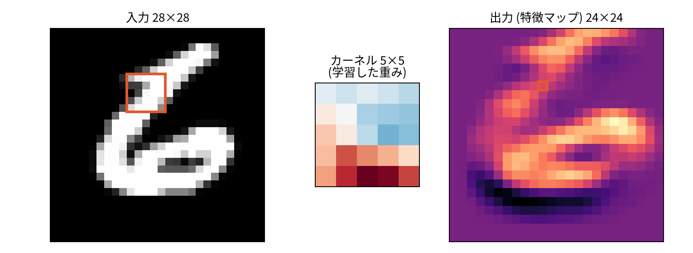
畳み込みは何をするか
≡
計算は行列積にできる（im2col）
窓の中の 25 画素を 1 行に並べた行列（576 行 × 25 列 / 1 枚）を作る
それにカーネル（20 × 25）を掛ければ 20 枚の特徴マップが一度に出る
逆伝播も行列積 2 回（重みの勾配・入力の勾配）
5×5 の窓（カーネル）を 1 画素ずつずらし、窓の中の画素とカーネルの重みを掛けて足す
窓の中の形がカーネルの模様に似ているほど大きな値になる → 「どこにその形があるか」の地図（特徴マップ）
同じカーネルを画像のどこでも使う（重み共有）→ 場所が変わっても同じ形を見つけられ、重みも 25 個で済む
カーネルを 20 個使えば 20 種類の形を調べられる（出力 20 チャネル）
2 層目は 1 層目の 20 枚の地図を組み合わせて、より大きな部品（曲線・交差・輪）を見る
M
MLP との違い
MLP の 1 層目は 784 画素すべてに別々の重みを持つ（1,000 ユニット × 784）。画素の並び（どれが隣か）を使わない。
Notes:
図は学習後の CNN の第 1 層のカーネルの 1 つ。数字 6 の横向きの筆跡の上側の縁で強く反応している。

Slide 10
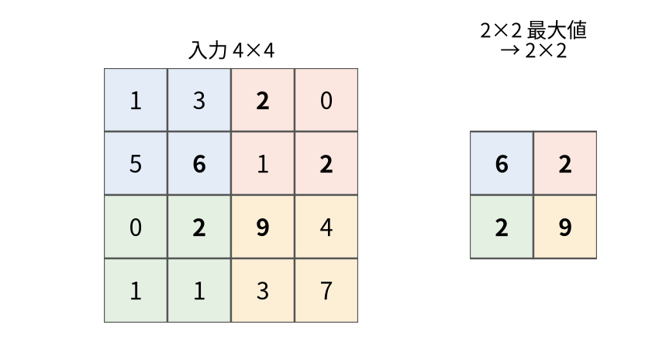
プーリングは何をするか・CNN の全体構成
入力 28×28×1
層 | パラメータ | 1 枚の積和
conv1 20@5×5 | 520 | 288,000
conv2 50@5×5×20 | 25,050 | 1,600,000
全結合 800→500 | 400,500 | 400,000
全結合 500→10 | 5,010 | 5,000
合計 | 431,080 | 2,293,000
conv 5×5 24×24×20
pool 12×12×20
conv 5×5 8×8×50
2×2 の中の最大値だけを残す → 縦横が半分、データは 1/4
1 画素くらいずれても最大値は同じ → 位置ずれに強くなる
後ろの層の計算と重みが減る
pool 4×4×50
conv2 が計算の 7 割、全結合 800→500 がパラメータの 9 割を占める。MLP（1,794,000 積和）より計算は多いがパラメータは 1/4。
全結合 500
全結合 10
ReLU は各畳み込み・全結合の後（図では省略）
Notes:
pooling は重みを持たない。ReLU の前後どちらに置いても結果は同じ（最大値と max(0, ·) は順番を入れ替えられる）。

Slide 11
LeNet とは — LeCun の CNN と本実装の 2 つの CNN
 | 元の LeNet-5（1998） | 本実装「LeNet-5 型」 | 本実装「CNN（20/50ch）」
入力 | 32×32（28×28 の周りに 2 画素ずつ余白） | 28×28（余白なし） | 28×28
畳み込み 1 | C1: 5×5, 6 枚 → 28×28×6 | 5×5, 6 枚 → 24×24×6 | 5×5, 20 枚 → 24×24×20
縮小 1 | S2: 2×2 の平均（学習する係数つき）→ 14×14 | 2×2 の最大値 → 12×12 | 2×2 の最大値 → 12×12
畳み込み 2 | C3: 5×5, 16 枚（入力 6 枚の一部とだけつなぐ）→ 10×10 | 5×5, 16 枚（全部とつなぐ）→ 8×8 | 5×5, 50 枚 → 8×8
縮小 2 | S4: 平均 → 5×5×16 | 最大値 → 4×4×16 | 最大値 → 4×4×50
全結合 | C5: 120 → F6: 84 | 120 → 84 | 500
出力 | 10（RBF: 手本との距離） | 10（Softmax） | 10（Softmax）
活性化関数 | tanh（1.7159·tanh(2u/3)） | ReLU | ReLU
パラメータ | 約 6 万 | 44,426 | 431,080
テスト誤り率 | 0.95%（変形データで 0.8%） | 1.50%（20 エポック） | 0.83%（20 エポック）
「CNN（20/50ch）」は深層学習ライブラリ Caffe の MNIST 例題（lenet_train_test.prototxt）と同じ構成で、「LeNet」と呼ばれることが多い。どちらも LeNet-5 の考え方（畳み込み → 縮小 → 畳み込み → 縮小 → 全結合）を今の標準的な部品（ReLU・最大値プーリング・Softmax）で作り直したもの。
Notes:
LeNet は Yann LeCun（ルカン）らが Bell 研究所で作った CNN の系列。LeNet-1（1989, 郵便番号の読み取り）から始まり、LeNet-5 は MNIST の原論文（Proc. IEEE, 1998）で発表された。

Slide 12

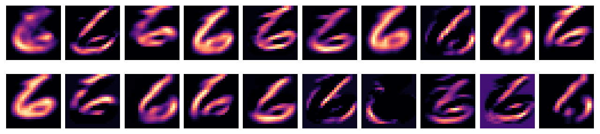
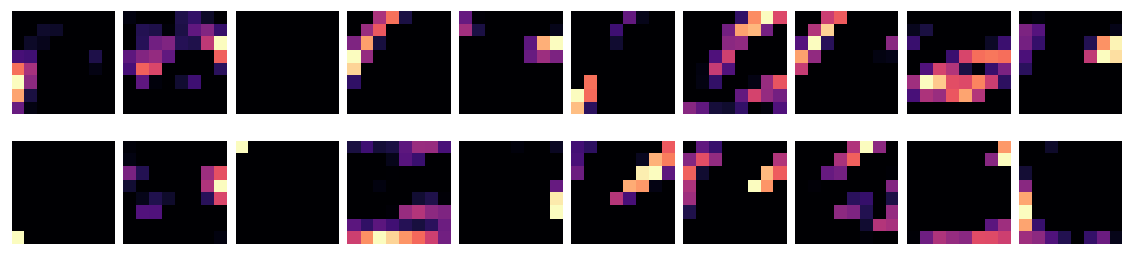
学習した CNN の中身 — カーネルと特徴マップ
第 1 層のカーネル 5×5（20 個）
第 1 層の特徴マップ 24×24（20 枚）
入力（テスト #0, 6）
第 2 層の特徴マップ 8×8（50 枚中 20 枚）
第 1 層は縦・横・斜めの縁を、第 2 層はそれらを組み合わせた部品（輪の一部・端点など）を見つけている。
Notes:
上: 第 1 層の 20 個のカーネル（赤 = 正、青 = 負）。中: 数字 6 を入れたときの第 1 層の 20 枚の特徴マップ。下: 第 2 層の 50 枚のうち 20 枚。

Slide 13
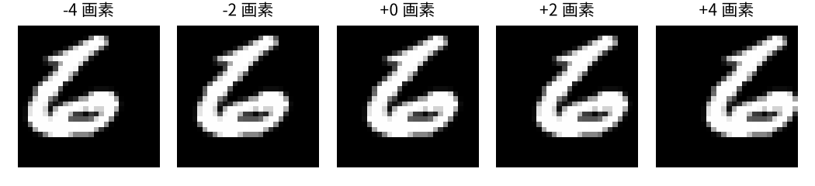
なぜ性能が上がるか（1）— 位置ずれに強い
2 画素ずらすと MLP は 85.7% に落ちるが、CNN は 97.1% を保つ。MLP は「どの画素に字があるか」を覚え、CNN は「どんな形があるか」を見ているため。
Notes:
テスト画像全体を左右にずらして認識させた（学習はずらしていない画像のまま）。回転は画像の中心まわり。

Slide 14
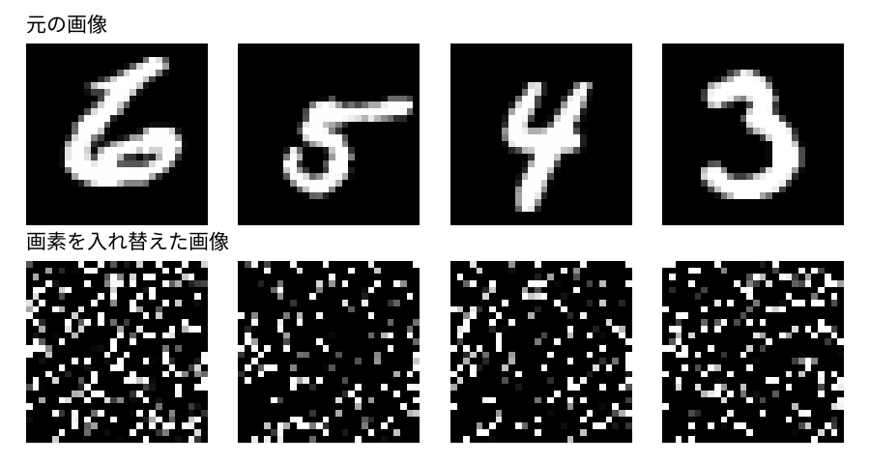
なぜ性能が上がるか（2）— 画素の並びを使っている
MLP は入れ替えても同じ（98.20% → 98.12%）: 全結合は画素の並びを最初から使っていない
CNN は大きく落ちる（99.21% → 96.76%）: 隣の画素どうしの関係（局所性）を使って性能を上げている
画像には「近い画素ほど関係が深い」「同じ形がどこにでも出る」という性質がある。CNN はそれを構造として持ち込むので、少ない重みで汎化する
Notes:
784 画素の並びを固定の乱順に入れ替えたデータで学習・テストした（学習もテストも同じ入れ替え）。初期値は両方とも U(−0.08, 0.08) の同じ乱数列。

Slide 15
なぜ性能が上がるか（3）— まとめ
1
局所性
畳み込みは近くの画素だけを見る。線や角など、字を作る部品は数画素の範囲にある
!
MLP の弱点
784 画素を互いに無関係な 784 個の数として扱う
1 画素ずれただけで、別の入力に見える
その分、多くの重み（180 万個）と学習データが必要
学習データには 99.97% 合うのに、テストは 98.2% で止まる（過学習）
2
重み共有
同じカーネルを画像全体で使う。どこに書かれても同じ形として扱え、重みが少ないので過学習しにくい（学習データにだけ合いすぎない）
3
位置ずれへの強さ
プーリングで少しのずれを吸収。手書き文字の位置・大きさのばらつきに強い
4
階層的な特徴
1 層目で縁、2 層目で部品、全結合で数字、と段階的に組み立てる
CNN: 学習データ 99.95% / テスト 99.17%（差 0.78 ポイント）、MLP: 99.97% / 98.17%（差 1.80 ポイント）

Slide 16
学習のしくみ — 誤差逆伝播
3
全結合（MLP）の学習処理 → CNN の逆伝播とカーネルの各チャネルの更新 → 学習でカーネルはどう変わるか

Slide 17
MLP の学習処理（1）— 順伝播と誤差逆伝播の流れ
入力 x
200×784
層 1
200×1000
層 2
200×1000
出力 y
200×10
→ 順伝播（青） ← 誤差 δ の逆伝播（赤）
手順 | 式 | 意味
① 順伝播 | uₗ = zₗ₋₁ Wₗᵀ + bₗ, zₗ = ReLU(uₗ)（最後は Softmax） | 各層の u と z を覚えておく（逆伝播で使う）
② 損失 | L = −Σ log yₙ,正解 | 正解の確率が小さいほど大きい
③ 出力の誤差 | δ₃ = y − t（t は正解だけ 1 の列） | 正解の確率は上げ、他は下げる向き
④ 誤差の逆伝播 | δₗ = (δₗ₊₁ Wₗ₊₁) ⊙ ReLU′(uₗ) | 上の層の誤差を同じ重みで下へ配る。u < 0 のユニットには伝わらない
⑤ 勾配 | ΔWₗ = δₗᵀ zₗ₋₁, Δbₗ = Σₙ δₗ | バッチ 200 枚分の和
⑥ 更新 | Wₗ ← Wₗ − η ΔWₗ, bₗ ← bₗ − η Δbₗ | η = 0.001。全層の δ を求めてから更新する
Notes:
nn.l の :train-batch と同じ。1 回の更新はバッチ 200 枚をまとめて行列で計算する。

Slide 18
MLP の学習処理（2）— 1 本の重みはどう更新されるか
δ
誤差 δ の求め方（連鎖律）
j
重み Wᵢⱼ
i
δⱼ = ( Σᵢ Wᵢⱼ δᵢ ) × ReLU′(uⱼ)
入力側の値 zⱼ
出力側の誤差 δᵢ
下の層のユニット j の誤差は、つながっている上の層の誤差 δᵢ を重み Wᵢⱼ で集めたもの
ReLU′(u) は u ≥ 0 で 1、u < 0 で 0（nn.l の定義）。止まっていたユニットには誤差が戻らない
出力層は δ = y − t。Softmax と交差エントロピーを組み合わせると、この簡単な形になる
ΔWᵢⱼ = Σₙ δᵢ⁽ⁿ⁾ · zⱼ⁽ⁿ⁾
（n はバッチの 200 枚） Wᵢⱼ ← Wᵢⱼ − η ΔWᵢⱼ
「入力側がどれだけ働いたか（zⱼ）」×「出力側がどれだけ間違えたか（δᵢ）」で決まる
zⱼ = 0（ReLU で止まっている・画素が黒）なら、その重みは変わらない
δᵢ > 0（出力が大きすぎた）なら重みを減らし、δᵢ < 0 なら増やす
#
1 回の更新で計算する量
層 1 の重み 784,000 個それぞれに 200 枚分の積の和。3 層で 179 万個の重みを一度に更新する（行列積 3 回 + 逆伝播の行列積 2 回）。
Notes:
ΔW = δᵀ z を 1 要素ずつ書くと右の式になる。行列積はこれを全要素まとめて計算している。

Slide 19
CNN の学習処理（1）— 層ごとの逆伝播
層 | 順伝播 | 誤差の戻し方（δ_in） | 重みの勾配
全結合 | u = z Wᵀ + b | δ_in = (δ W) ⊙ ReLU′ … MLP と同じ | ΔW = δᵀ z, Δb = Σ δ
ReLU | z = max(0, u) | u ≥ 0 の所だけそのまま通し、他は 0 | なし
最大値プーリング | 2×2 の最大値を取る（位置を覚える） | 最大だった 1 か所にだけ戻す。他の 3 か所は 0 | なし
畳み込み | 5×5 の窓で掛けて足す（im2col + 行列積） | カーネルを 180° 回した全畳み込み（col2im で集める） | 入力と δ の相関（次のスライド）
入力
conv1
ReLU
pool
conv2
ReLU
pool
fc500
ReLU
fc10
Softmax
順伝播 → ← 逆伝播（δ = y − t から始めて下へ）
重みを持つのは conv1, conv2, fc500, fc10 の 4 層だけ。ReLU とプーリングは誤差の通り道を決めるだけで、学習するものはない。
Notes:
全体の流れは MLP と同じ（順伝播で値を覚える → 出力の誤差 → 下へ逆伝播 → 勾配で更新）。層の種類ごとに誤差の戻し方が違う。

Slide 20
CNN の学習処理（2）— カーネルの各チャネルはどう更新されるか
カーネルの勾配
ΔW[co, c, ky, kx] = Σₙ Σ_oy Σ_ox δ[n, oy, ox, co] · x[n, oy+ky, ox+kx, c]
バイアス
Δb[co] = Σₙ Σ_oy Σ_ox δ[n, oy, ox, co]
下の層へ戻す誤差
δx[n, y, x, c] = Σ_co Σ_ky Σ_kx δ[n, y−ky, x−kx, co] · W[co, c, ky, kx]
更新は全結合と同じ: W ← W − η ΔW, b ← b − η Δb
▦
conv2 のカーネルの形
横: 入力 c（20）
縦: 出力 co（50）
1 マス = 5×5
…
W は 50 × (20 × 5 × 5) = 25,000 個
1 行（co）が 1 つのカーネル。20 枚の入力の地図をそれぞれ 5×5 で見て、全部足して 1 枚の出力の地図を作る
conv1 は入力が 1 チャネルなので 20 × (1 × 5 × 5)
出力チャネル co のカーネルは、自分の出力に戻ってきた誤差の地図 δ_co だけで更新される（他のカーネルの誤差は使わない）
その中の入力チャネル c の 5×5 は「入力の地図 c」と「δ_co」の相関。δ が大きい位置の入力の 5×5 の窓を、δ の重みで足し合わせたもの
重み共有なので、勾配は全位置・全画像の和になる。1 つの重みの勾配は conv1 で 200 枚 × 576 位置 = 115,200 個、conv2 で 200 × 64 = 12,800 個の積の和
≡
実装（cudacnn.cu）
ΔW = δᵀ · col（行列積 1 回）、δx は δ · W（行列積）→ col2im で 5×5 の重なりを足し戻す
Notes:
記号: n = 画像, (oy, ox) = 出力の位置, (ky, kx) = カーネル内の位置, c = 入力チャネル, co = 出力チャネル（= カーネルの番号）。

Slide 21
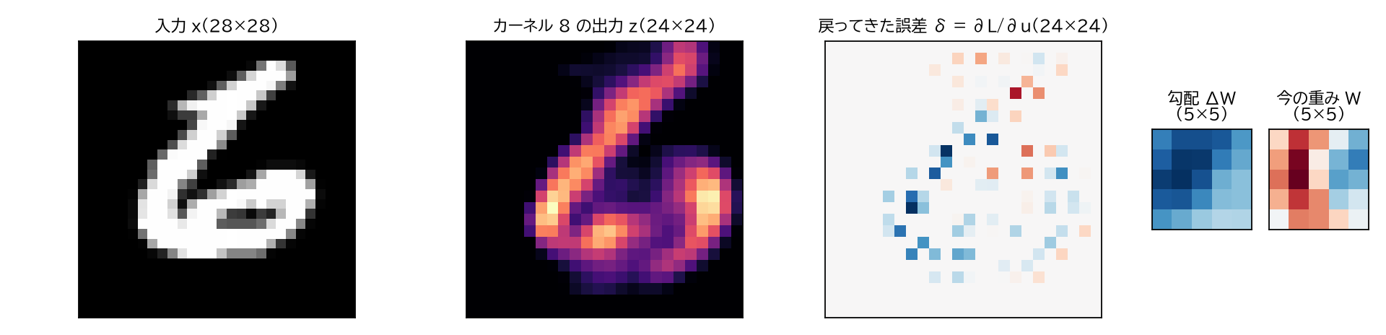
CNN の学習処理（3）— 1 枚の画像で見るカーネルの勾配
誤差 δ が戻ってきたのは 576 位置のうち 26 か所だけ。最大値プーリングで選ばれた位置（4 か所に 1 か所）で、しかも上の層で使われた所に限られる
勾配 ΔW = Σ δ(oy, ox) × [入力の (oy, ox) から始まる 5×5 の窓]。δ が大きい位置の筆跡の形が勾配に写る
更新は W ← W − η ΔW。勾配の逆向きに少し動かすので、この画像の損失が減る方向にカーネルの形が変わる
実際の更新は 200 枚分の勾配の和で行う。1 枚ごとのばらつきは平均され、多くの字に共通する形がカーネルに残る
Notes:
学習後の CNN にテスト #0（6）を入れ、第 1 層のカーネル 8 の勾配を自動微分で求めた。手計算（右の式）と 1×10⁻²⁶ 以下の差で一致。

Slide 22
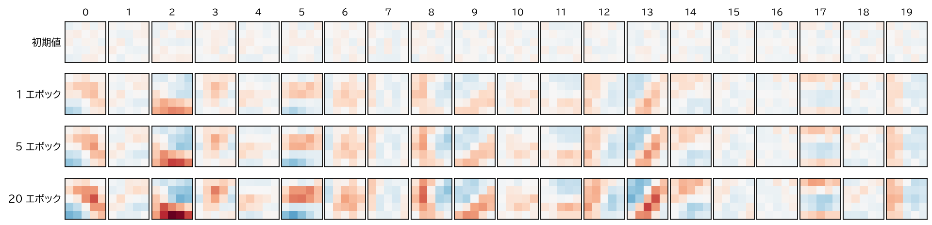
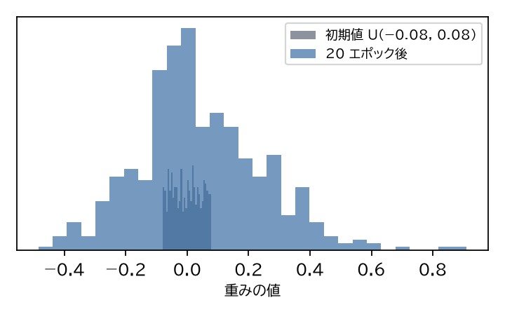
学習でカーネルはどう変わるか
0.91
×4.6
0.59
重みの絶対値の最大（20 エポック後）
初期値は 0.08
重み全体の大きさ（ノルム）
1 エポック後で既に ×2.6
初期値との形の相関（平均）
カーネルごとに 0.37〜0.81
カーネルの 25 個の数値は固定ではなく、毎回の更新で変わる。最初の 1 エポックで大きく動いて形ができ、その後はゆっくり強まる。初期の乱数の模様も少し残る。
Notes:
CNN（20/50ch）の第 1 層の 20 個のカーネル（5×5）を、学習前と 1・5・20 エポック後に取り出した。色の範囲は 20 エポック後に合わせてある（赤 = 正、青 = 負）。

Slide 23
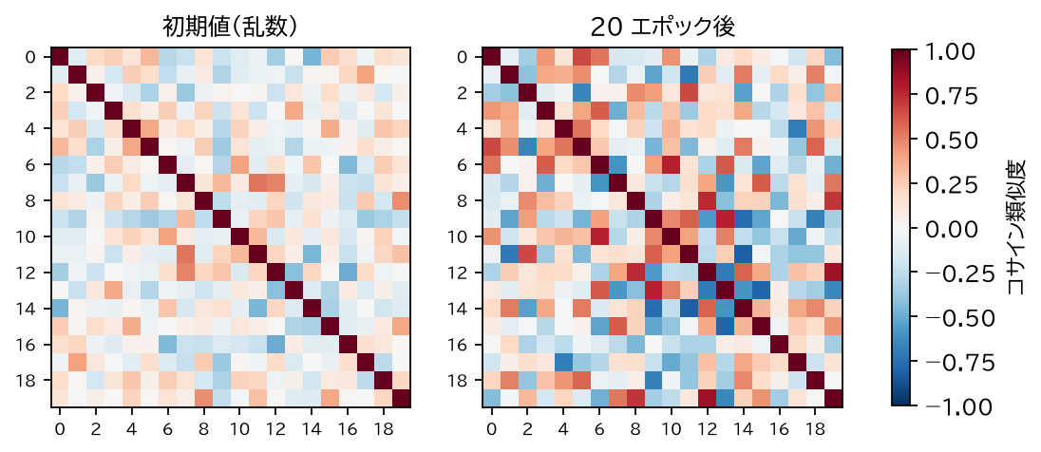
似たカーネルはできるか — 20 個どうしの類似度
?
なぜ別々の形になるのか
初期値が乱数で、カーネルごとに出力が違う → 戻ってくる誤差 δ_co も違う → 違う向きに更新される
実験 1: 20 個を最初から同じ値にしても、次の層（conv2）の重みがチャネルごとに違うので、誤差が違って分かれていく（20 エポック後の類似度の最小 -0.40、テスト 99.12%）
実験 2: conv2 もチャネルについて同じ値にする（完全に対称）と、20 個は何エポックたっても同じまま（差 0）。学習も進まない（テスト 11.35%）
→ 乱数の初期値が「対称性を壊す」役目をしている。似たカーネルが残るのは無駄だが、チャネルを減らしても精度はあまり落ちない（10/25ch で 99.06%）
学習後もほとんどは別の形。類似度 0.8 を超える組は 1 組（カーネル 12 と 19: 0.84）、反転に近い組が 1 組（11 と 14: -0.82）
類似度の絶対値の平均は 0.16（乱数）→ 0.30。少しは似てくる（縦・横の縁など共通の部品）
Notes:
類似度 = 2 つのカーネルを 25 次元のベクトルとみたときのコサイン（1 = 同じ形、−1 = 白黒反転した形、0 = 無関係）。

Slide 24
カーネルを学習しないとどうなるか
conv1 だけ固定: 99.03%。乱数の 5×5 でも何かしらの濃淡の変化は拾えるので、後ろの層がある程度補う
conv1・conv2 とも固定: 97.21%。MLP（98.17%）より悪くなる。形を見つける部品を学習しないと CNN の利点が出ない
カーネルの学習が CNN の性能の大部分を担っている。学習の初期で大きく形が作られるのもそのため
Notes:
初期値（乱数）のカーネルに固定し、残りの層だけを学習した（各バッチの更新後に固定した層を初期値に戻す）。同じ初期値・同じ条件で 20 エポック。

Slide 25
パラメータを変えるとどう変わるか
4
チャネル数・カーネルサイズ・層の数・プーリング・全結合の大きさ・学習率・バッチサイズを 1 つずつ変えて 20 エポック学習

Slide 26
構造を変えたときの認識率・パラメータ数・時間
条件 | 構成 | パラメータ | MFLOP/枚 | 20 エポック後 | 最高 | 秒/エポック
ch 6/16 | conv5×5·6 pool conv5×5·16 pool fc500 fc10 | 136,082 | 0.75 | 98.93% | 99.05% | 0.261
ch 10/25 | conv5×5·10 pool conv5×5·25 pool fc500 fc10 | 212,045 | 1.50 | 99.06% | 99.07% | 0.324
ch 20/50 | conv5×5·20 pool conv5×5·50 pool fc500 fc10 | 431,080 | 4.59 | 99.17% | 99.22% | 0.433
ch 32/64 | conv5×5·32 pool conv5×5·64 pool fc500 fc10 | 569,606 | 8.51 | 99.14% | 99.14% | 0.697
k 3 | conv3×3·20 pool conv3×3·50 pool fc500 fc10 | 639,760 | 3.68 | 97.95% | 98.88% | 0.397
k 7 | conv7×7·20 pool conv7×7·50 pool fc500 fc10 | 155,560 | 3.61 | 99.16% | 99.16% | 0.376
conv 1 layer | conv5×5·20 pool fc500 fc10 | 1,446,030 | 3.47 | 98.77% | 98.79% | 0.255
pool 1 time | conv5×5·20 pool conv5×5·50 fc500 fc10 | 1,631,080 | 6.99 | 11.35% | 98.94% | 0.473
fc 100 | conv5×5·20 pool conv5×5·50 pool fc100 fc10 | 106,680 | 3.94 | 99.05% | 99.05% | 0.414
fc none | conv5×5·20 pool conv5×5·50 pool fc10 | 33,580 | 3.79 | 98.94% | 98.97% | 0.402
Notes:
基準は CNN（20/50ch, 5×5, pool 2 回, 全結合 500）。それ以外の条件は同じ。時間は GPU FP32 の 1 エポック（テストの評価を除く）。

Slide 27
構造のパラメータの効果（まとめ）
チャネル数（カーネルの数） 6/16: 98.93% → 20/50: 99.17% → 32/64: 99.14%
多いほど多くの種類の形を調べられ精度が上がるが、計算は比例して増える。ある程度で頭打ち
カーネルサイズ 3×3: 97.95%（最高 98.88%）, 5×5: 99.17%, 7×7: 99.16%
大きいほど一度に広い範囲を見る。3×3 は 2 層でも見る範囲が狭く、後ろの全結合（1,250 入力）が大きくなり、終盤に学習が不安定になった
畳み込みの層数 1 層: 98.77%, 2 層: 99.17%
層を重ねると部品の組合せ（曲線・輪）を表せる
プーリング 2 回: 99.17%, 1 回: 発散（途中の最高 98.94%）
1 回にすると全結合の入力が 800 → 3,200 に増え（重み 1.6M）、勾配の合計が大きくなって同じ学習率では途中で発散した
全結合の大きさ 500: 99.17%, 100: 99.05%, なし: 98.94%
畳み込みの特徴を数字に結びつける部分。小さくしても精度は大きくは落ちない → CNN の主役は畳み込み
Notes:
数字は前のスライドの表から。差が 0.1 ポイント程度のものは、乱数の違いで入れ替わりうる範囲。

Slide 28
学習のパラメータの効果 — 学習率・バッチサイズ・エポック
学習率: 0.0005 → 99.03%, 0.001 → 99.17%, 0.002 → 99.08%, 0.004 → 発散（全部を「1」と答える 11.35%）
バッチ: 50 → 99.12%。500 と 1000 は学習率 0.001 のままだと発散。勾配をバッチの合計で使うので、バッチを大きくすると 1 回の更新が大きくなりすぎる
バッチ 500 でも学習率を 0.0004 に下げる（バッチ × 学習率 = 0.2 を保つ）と 99.20%
エポック: 数エポックで頭打ち。増やしても学習データに合っていくだけ（過学習）
Notes:
CNN（20/50ch）で学習率またはバッチサイズだけを変えた。勾配はバッチ和なので、バッチを変えると 1 枚あたりの学習率は同じで更新回数が変わる。

Slide 29
認識率の比較
5
MLP（CNN なし）・LeNet-5 型・CNN（20/50ch）を同じ条件で 20 エポック学習

Slide 30
テスト認識率の推移（GPU FP32, 20 エポック）
 | MLP | LeNet-5 型 | CNN
テスト（20 エポック） | 98.17% | 98.50% | 99.17%
テストの誤り | 183 | 150 | 83
学習データ | 99.97% | 99.30% | 99.95%
98% に届くエポック | 10 | 5 | 2
99% に届くエポック | - | - | 7
パラメータ | 1,796,010 | 44,426 | 431,080
LeNet-5 型は重みが MLP の 1/40 でも MLP より正確。CNN は 1 エポック目で既に MLP の 4 エポック目を超える。
Notes:
MLP は nn.l と同じ初期値（乱数の初期状態から作った 784-1000-1000-10）。

Slide 31
数字ごとの認識率と、誤りの重なり
129
MLP だけが間違え、CNN は正解した画像
29
CNN だけが間違えた画像
54
両方とも間違えた画像（人にも読みにくいものが多い）
Notes:
誤りの重なり: テスト 10,000 枚のうち、それぞれのモデルが間違えた画像の集合を比べた。

Slide 32
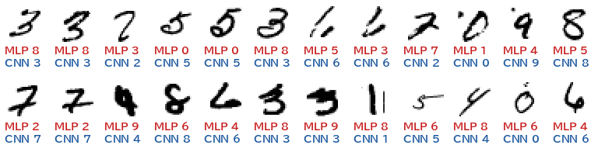
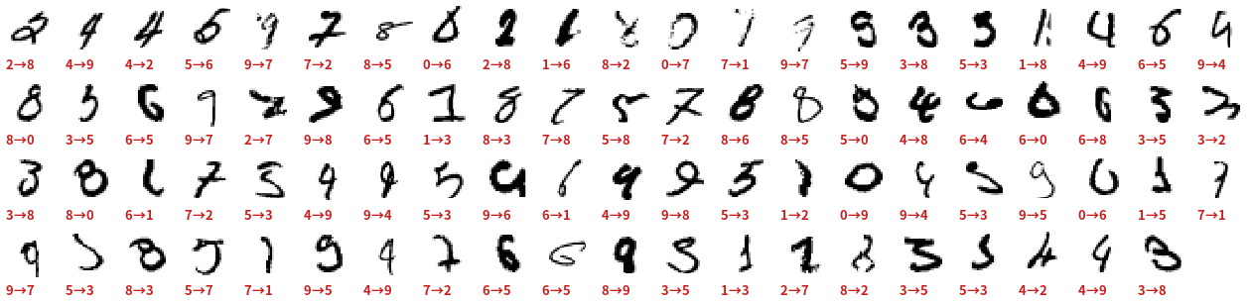
MLP だけが誤った例と、CNN の全誤り 83 枚
MLP は字が端に寄っている・傾いている・線が細い字で間違えやすい。CNN は形で見るので読める。
CNN の誤りの多くは、ラベル自体が紛らわしい字（4 と 9、7 と 1 など）。
Notes:
上: MLP は誤り CNN は正解した 129 枚のうち 24 枚（赤 = MLP の答え、青 = CNN の答え = 正解）。下: CNN の誤り（正解→予測）。白黒反転して表示。

Slide 33
計算時間の比較
6
1 エポックの学習時間（GPU / CPU, FP32 / FP64）、層ごとの内訳、バッチサイズ、推論

Slide 34
1 エポックの学習時間（バッチ 200）
 | GPU FP32 | GPU FP64 | CPU FP32 | CPU FP64 | PyTorch FP32
MLP（CNN なし） | 0.099 秒 | 1.43 秒 | 4.25 秒 | 7.55 秒 | 0.433 秒
LeNet-5 型 CNN | 0.260 秒 | 0.885 秒 | 12.19 秒 | 14.76 秒 | —
CNN（20/50ch） | 0.426 秒 | 3.61 秒 | 28.97 秒 | 35.80 秒 | 0.611 秒
CNN / MLP の比 | ×4.3 | ×2.5 | ×6.8 | ×4.7 | ×1.4
CNN は MLP の約 4.3 倍（GPU FP32）、約 6.8 倍（CPU FP32）の時間
元の nn.l（Lisp + OpenBLAS, MLP）は 26.1 秒。GPU の CNN はその 1/61
LeNet-5 型は計算が少なく、GPU FP64 では MLP より速い
Notes:
GPU は 3 回の最小、CPU は 1 回。参考の PyTorch（cuDNN）は同じ構成・同じ SGD をデータを GPU に置いて実行したもの。

Slide 35
なぜ CNN は計算量の割に時間がかかるか — 層ごとの時間
時間の大半は 2 つの畳み込み層。im2col（窓の並べ直し）と col2im（勾配を集める）はメモリを大量に読み書きする
畳み込みの行列は細長い（例 115,200×25 と 25×20）ので、gemm が性能を出しにくい
cuDNN のような専用の畳み込みを使えばさらに速くできる
Notes:
CNN（20/50ch）を 1 エポック学習したときの層ごとの時間（同期してから単調時計で測定。測定のための同期で全体は少し遅くなる）。

Slide 36
バッチサイズと 1 エポックの時間・推論の時間
推論 10,000 枚 | GPU FP32 | CPU FP32 | 正解
MLP（CNN なし） | 4.2 ms | 0.27 秒 | 98.17%
LeNet-5 型 CNN | 15.7 ms | 1.30 秒 | 98.50%
CNN（20/50ch） | 41.3 ms | 2.68 秒 | 99.17%
GPU なら CNN でも 1 枚 0.0041 ms
CPU では CNN は MLP の 10.0 倍の時間
MLP はバッチが大きいほど速い（大きな行列積になる）。CNN は 200 付近で最小。畳み込みのメモリ処理が支配的で、バッチを大きくしても速くならない。
Notes:
推論は学習済みの重みで テスト 10,000 枚（1,000 枚ずつ）を認識した時間。

Slide 37
認識率と時間の兼ね合い — 目標の認識率に届くまでの時間
目標 | MLP | LeNet-5 型 | CNN
テスト 97.0% | 0.75 秒（4 エポック） | 0.53 秒（2 エポック） | 0.44 秒（1 エポック）
テスト 98.0% | 1.34 秒（10 エポック） | 1.31 秒（5 エポック） | 0.87 秒（2 エポック）
テスト 98.5% | 届かない | 4.98 秒（19 エポック） | 1.30 秒（3 エポック）
テスト 99.0% | 届かない | 届かない | 3.03 秒（7 エポック）
CNN は 1 エポックあたりは遅いが、少ないエポックで高い認識率に届くので、同じ認識率に必要な時間はむしろ短い
MLP は 98.5% 以上には 20 エポックでも届かない。時間をかけても構造の差は埋まらない
LeNet-5 型は時間と重みの少なさのバランスが良い（組込み向け）
Notes:
累積の学習時間（GPU FP32, テストの評価は除く）でテスト認識率を並べた。

Slide 38
実装 — CUDA/src/cudacnn.cu と cudacnn.l
;; cudacnn.l : ネットワークは層のリストで書く
(defparameter *cnn-net*
'((:conv 5 20) (:relu) (:pool) (:conv 5 50) (:relu) (:pool)
(:fc 500) (:relu) (:fc 10)))
(defparameter *mlp-net* '((:fc 1000) (:relu) (:fc 1000) (:relu) (:fc 10)))
(cnn-create *cnn-net* :precision 32 :device :gpu) ; :cpu も可
(cnn-upload-dataset 0 *train-images* *train-labels*)
(cnn_train_epoch 200 *lr*) ; 1 エポック
(cnn-eval 1) ; => (正解数 損失)
活性は NHWC。畳み込みは im2col + gemm、逆伝播は gemm 2 回 + col2im（atomic を使わず集める）
pooling は最大値の位置を覚えておき、逆伝播でそこにだけ勾配を返す
同じソースを GPU（CUDA カーネル + cuBLAS）と CPU（OpenMP + OpenBLAS）で動かす（__host__ __device__ ラムダ）
FP64 / FP32 をテンプレートで切り替え
nn.l と同じ学習則: SGD、勾配はバッチ和、ReLU の微分は u ≥ 0 で 1、逆伝播は更新前の重みを使う
✓
正しさの確認
PyTorch の自動微分と比べ、10 バッチ学習後の重みの差は 1×10⁻¹⁵ 程度（FP64, GPU・CPU とも）。ただし ReLU の微分を u = 0 で 0 とする PyTorch の定義に合わせないと一致しない（MNIST の背景は 0 なので u = 0 が多い）。
Notes:
前回の比較で最速だった方法 A（defforeign + C 共有ライブラリ）で実装。

Slide 39
追加したファイルと使い方
CUDA/src/cudacnn.cu CNN エンジン (conv / pool / relu / fc, GPU と CPU, FP64/FP32)
CUDA/Makefile → CUDA/LinuxARM/libcudacnn.so も作る
cudacnn.l defforeign とネットワークの記述・初期化
nn-cnn.l 学習・比較の関数 (nn-cuda.l を読み込む)
$ (cd CUDA; make)
$ roseus nn-cnn.l
$ (test-mnist-cnn *cnn-net*) ;; CNN を GPU FP32 で 20 エポック
$ (test-mnist-cnn *lenet5-net*) ;; LeNet-5 型
$ (test-mnist-cnn *mlp-net* :params :nnl) ;; CNN なし (nn.l と同じ初期値)
$ (test-mnist-cnn *cnn-net* :device :cpu :epoch 1) ;; CPU
$ (test-mnist-cnn '((:conv 3 32) (:relu) (:pool) (:fc 10))) ;; 好きな構成
$ (bench-mnist-cnn) ;; 本スライドの比較
# CPU のスレッド数 (取り合いを避ける)
$ OMP_NUM_THREADS=10 OPENBLAS_NUM_THREADS=10 roseus nn-cnn.l
Notes:
既存の nn.l・mlp/ のモデルは変更していない。

Slide 40
まとめ
CNN を入れるとテストの誤りが 183 枚 → 83 枚（98.17% → 99.17%）。重みは 1/4 で、学習データとの差（過学習）も小さい
理由は画像の性質（近くの画素の関係・同じ形がどこにでも出る）を構造として持つこと。ずらした画像や画素を入れ替えた実験で確認
1 エポックは GPU で 0.10 → 0.43 秒（×4.3）、CPU で ×6.8。ただし同じ認識率に届く時間は CNN の方が短い
チャネル数・層の数は精度と時間の兼ね合い。畳み込み部分が性能の主役で、全結合は小さくてよい

